Slide 1







1
Organic & Anorganic Waste Classification Dataset
TrashSorter
Kelompok 14

Slide 2

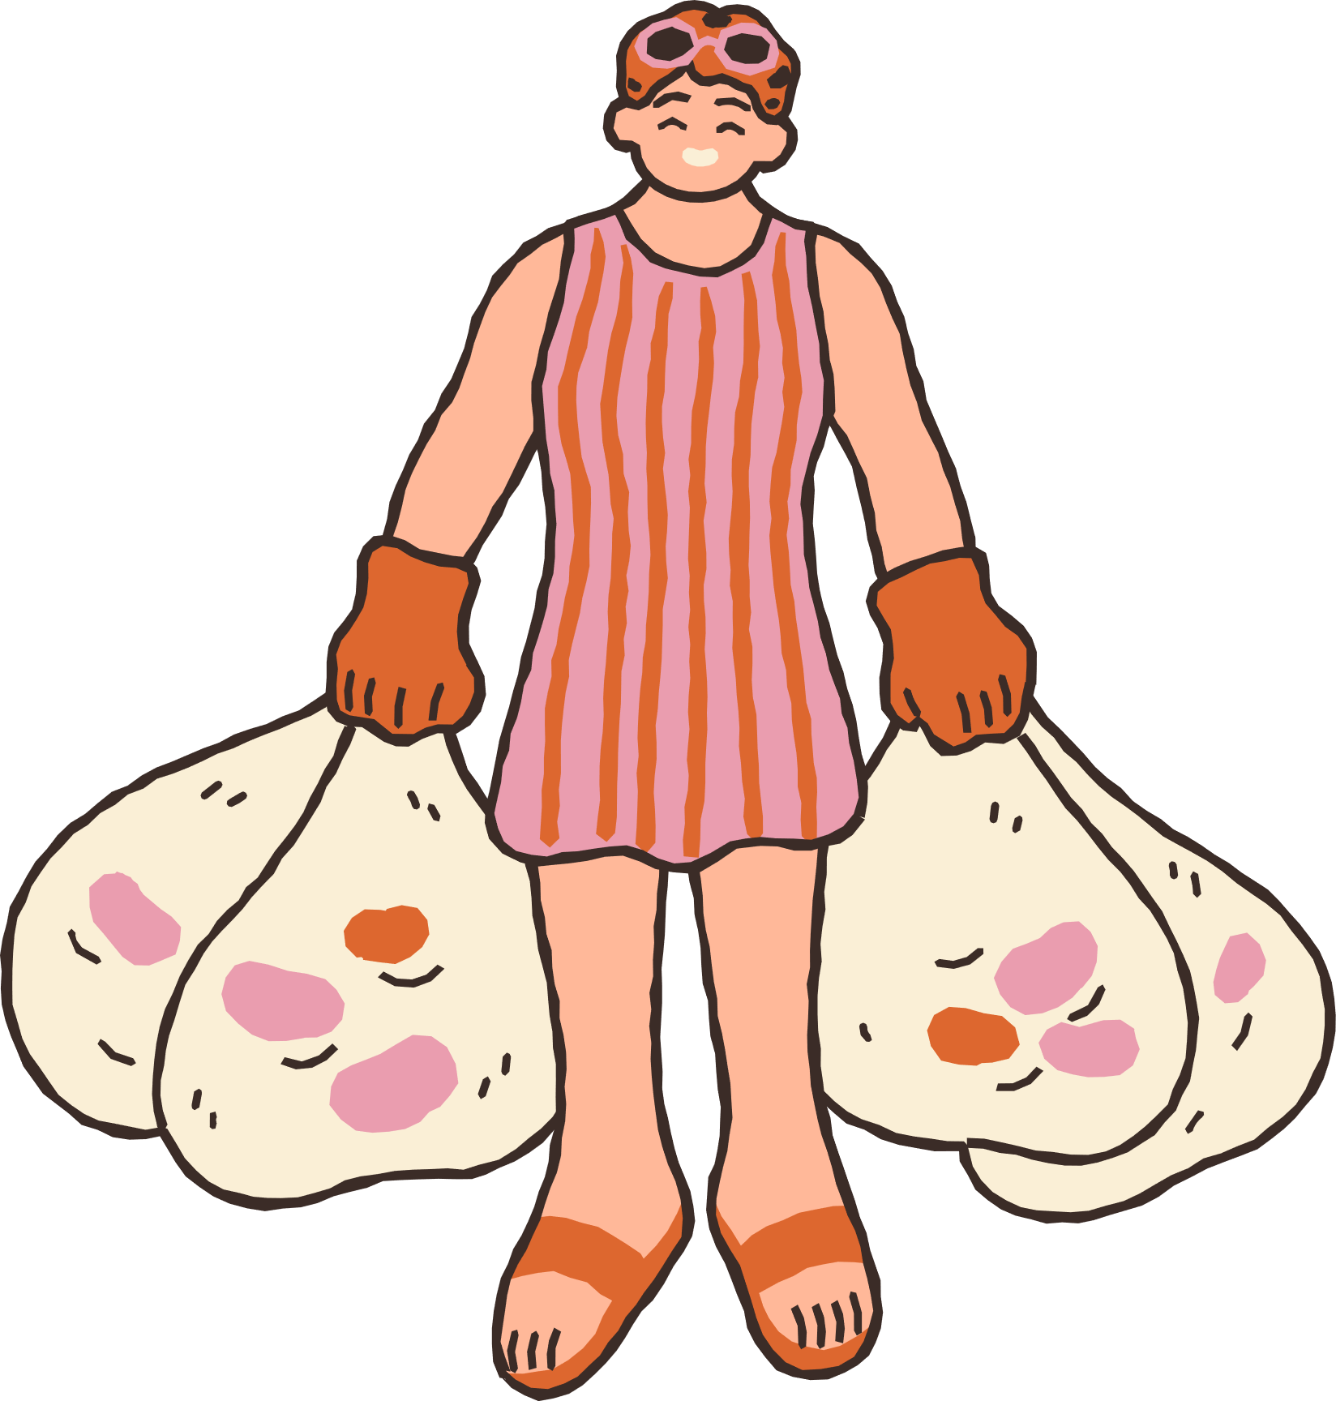





2
Anggota Kelompok
Trisman Tegar Wiratama H071221023
Ammar Tyo Pasaribu H071221079
Shaff Salihin H071221093

Slide 3




3
Apa itu trashorter?
Trashorter adalah sebuah solusi inovatif yang memanfaatkan teknologi deep learning untuk otomatisasi pemilahan sampah, khususnya di area kampus seperti kudapan dan depan kantin Fakultas Keperawatan Universitas Hasanuddin. Dengan mengembangkan model komputer yang mampu mengenali dan mengklasifikasikan jenis-jenis sampah berdasarkan gambar, Trashorter bertujuan untuk memisahkan sampah organik dan anorganik dengan cepat dan efisien.

Slide 4

4
Latar Belakang
Pengelolaan sampah di Universitas Hasanuddin menjadi tantangan serius, mengingat ribuan orang menghasilkan berbagai jenis sampah setiap hari. Pemilahan sampah organik dan anorganik merupakan langkah penting, namun metode manual seringkali tidak efisien. Dengan kemajuan teknologi Deep Learning, klasifikasi sampah kini dapat dilakukan otomatis menggunakan model Convolutional Neural Network (CNN), menawarkan solusi lebih efisien dan akurat dibandingkan metode konvensional.

Slide 5


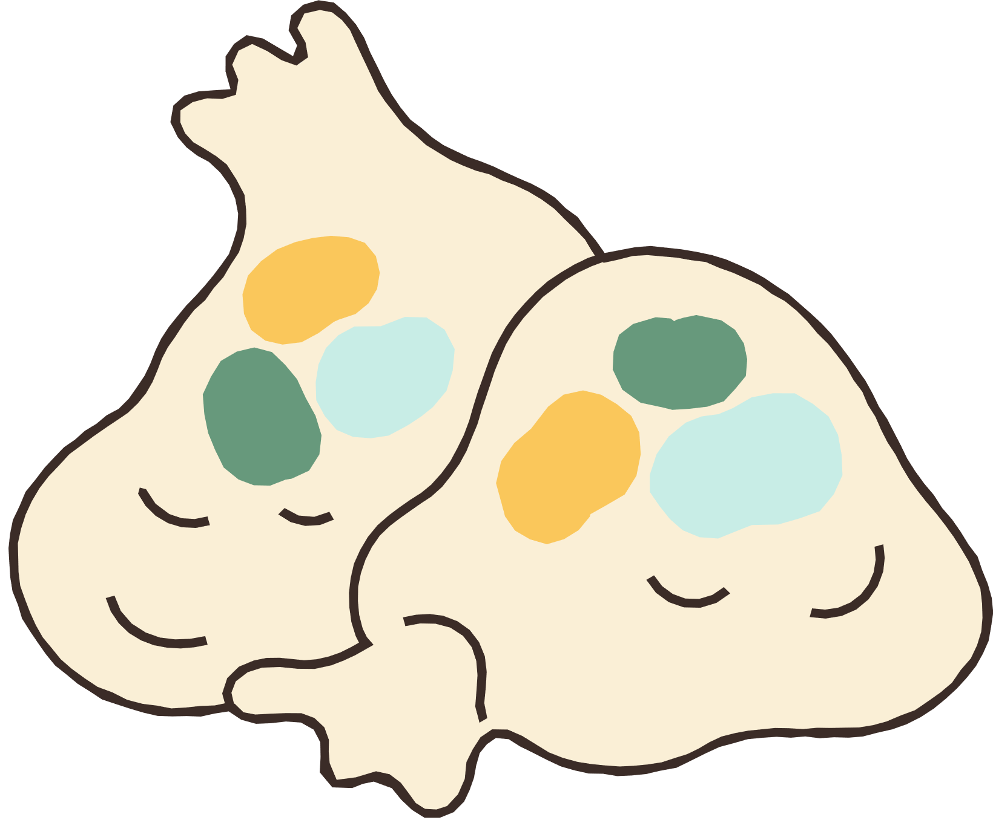


5
Masalah
Tujuan
Kurangnya sistem pemilahan sampah yang efektif di Universitas Hasanuddin menyebabkan tercampurnya sampah organik dan anorganik, menghambat proses daur ulang dan pengomposan. Ketiadaan dataset terorganisir juga menjadi kendala dalam pengembangan sistem otomatis berbasis kecerdasan buatan, sehingga program 3R di kampus belum optimal.
Penelitian ini bertujuan mengembangkan dataset sampah organik dan anorganik dari Universitas Hasanuddin untuk melatih model Deep Learning berbasis CNN, yaitu VGG16 dan ResNet. Dengan membandingkan kedua arsitektur, penelitian ini mencari model paling efektif untuk klasifikasi sampah otomatis. Hasilnya diharapkan mendukung pengelolaan sampah kampus yang lebih efisien dan berkelanjutan melalui solusi teknologi pemilahan otomatis.

Slide 6
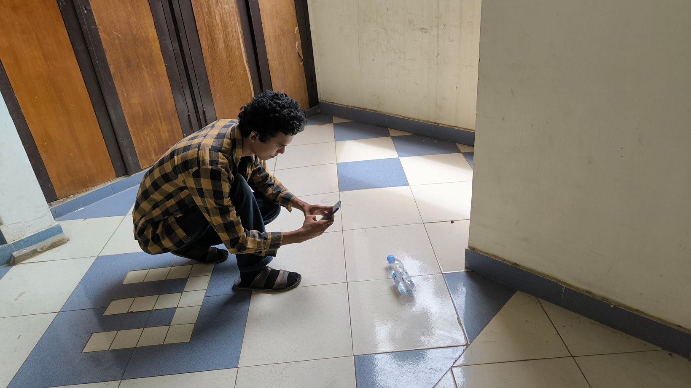


6
Sumber Dataset
Foto Langsung:
Gambar sampah diambil menggunakan kamera smartphone dari berbagai lokasi di lingkungan Universitas Hasanuddin untuk menangkap kondisi nyata sampah di kampus

Slide 7
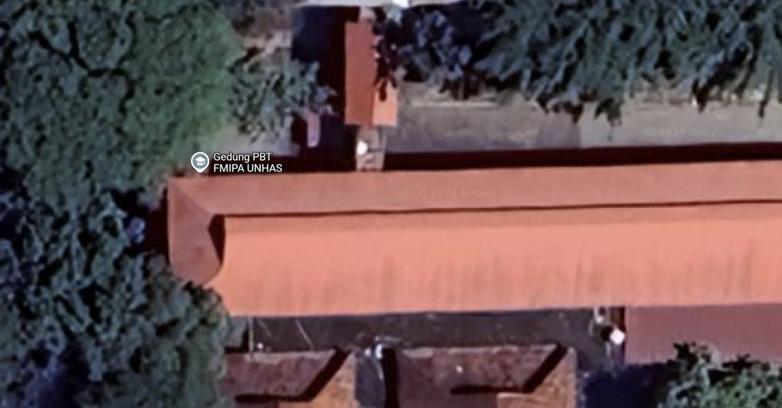
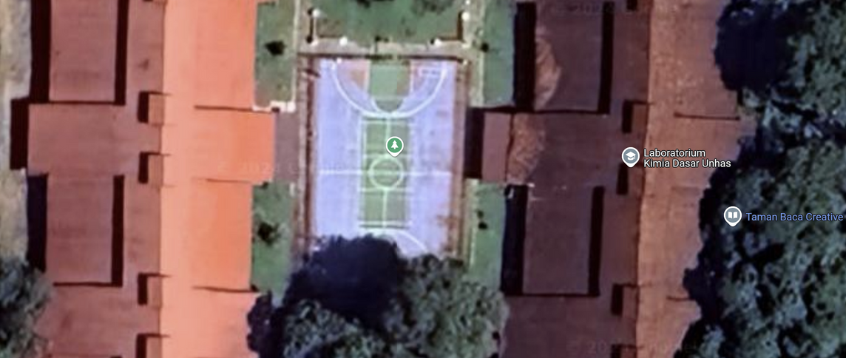
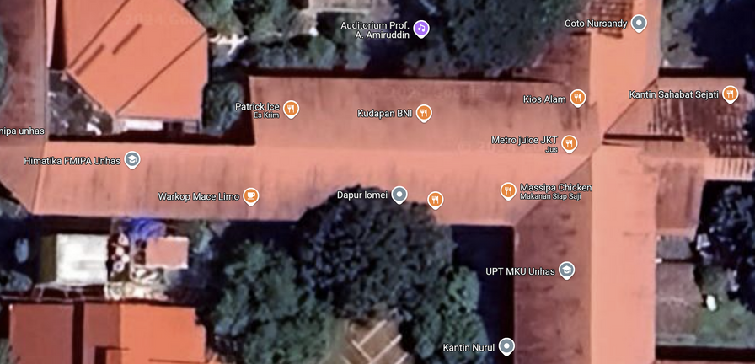
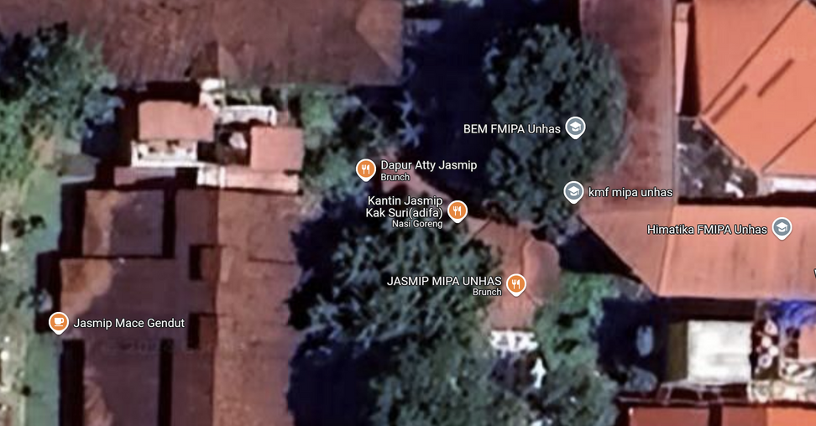

7
Pemetaan
Area Gedung PBT FMIPA Unhas
Sekitaran Lapangan FMIPA Unhas
Sekitaran Kudapan BNI
Area Jasmip FMIPA Unhas

Slide 8
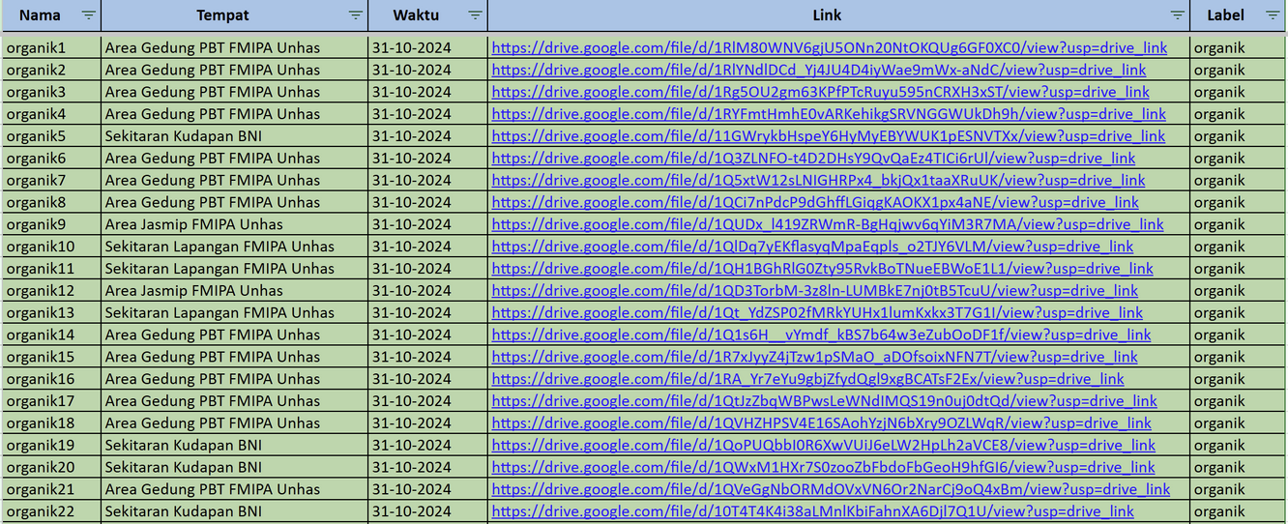
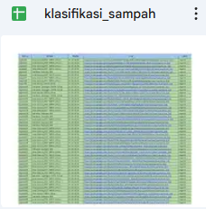
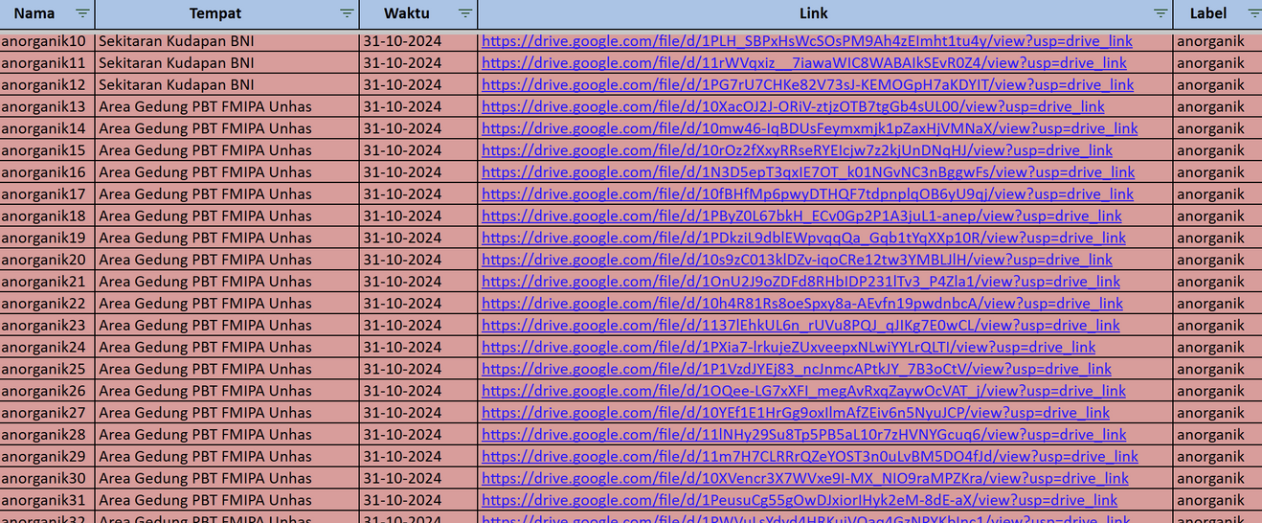
8
Data Excel

Slide 9
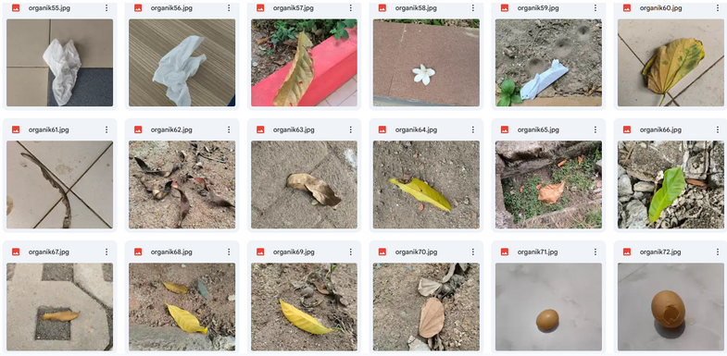
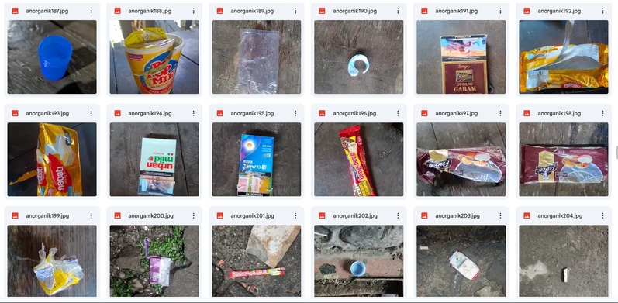
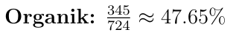
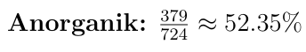
9
Dataset
organik
Anorganik
Pekan 11 = 75 Data
pekan 12 = 20 Data
pekan 13 = 177 Data
Pekan 14 = 73 Data
Total Dataset Organik = 345
Pekan 11 = 105 Data
Pekan 12 = 94 Data
Pekan 13 = 40 Data
Pekan 14 = 140 Data
Total Dataset Anorganik = 379
Proporsi Data Berdasarkan Label

Slide 10
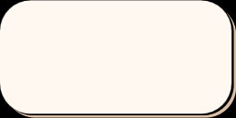
10
Material dan Alat
Alat dan Platform Anotasi
Alat dan Platform Anotasi
TensorFlow dan Keras
OpenCV
Numpy dan Pandas
Matplotlib dan Seaborn
Kamera Smartphone
Google Colab

Slide 11
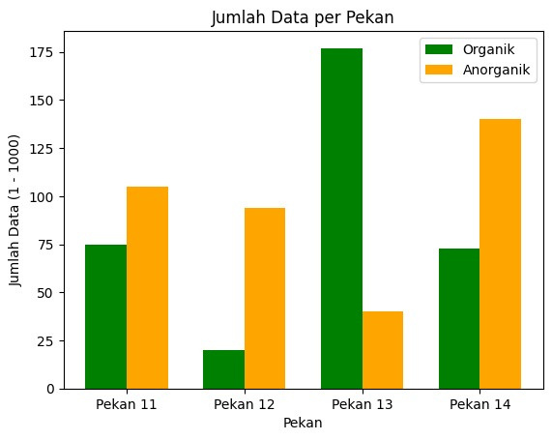
12
EDA

Slide 12
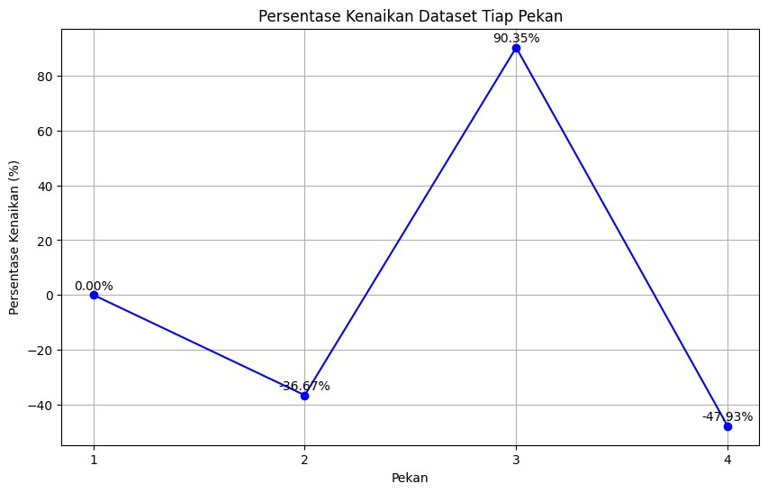
13
EDA

Slide 13
11
Prapemrosesan dataset
Resize gambar
Normalisasi
Augmentasi Dataset
Pembagian Dataset
Rotasi Acak
Pergeseran Horizontal dan Vertikal
Pembesaran dan Pengecilan
Pengambilan Horizontal
Training Set
Va;idation Set

Slide 14


14
Model yang digunakan
Dalam konteks penelitian ini, kami menggunakan dua arsitektur CNN populer yakni VGG16 dan ResNet untuk klasifikasi sampah di lingkungan Universitas Hasanuddin. Pemilihan kedua arsitektur ini didasarkan pada keunggulan masing masing: VGG16 dengan arsitektur yang sederhana namun powerful, dan ResNet dengan kemampuan mengatasi masalah vanishing gradient melalui skip connection. Dataset yang dikembangkan secara khusus dari lingkungan kampus mem berikan konteks yang unik untuk evaluasi performa model dalam kondisi nyata.

Slide 15
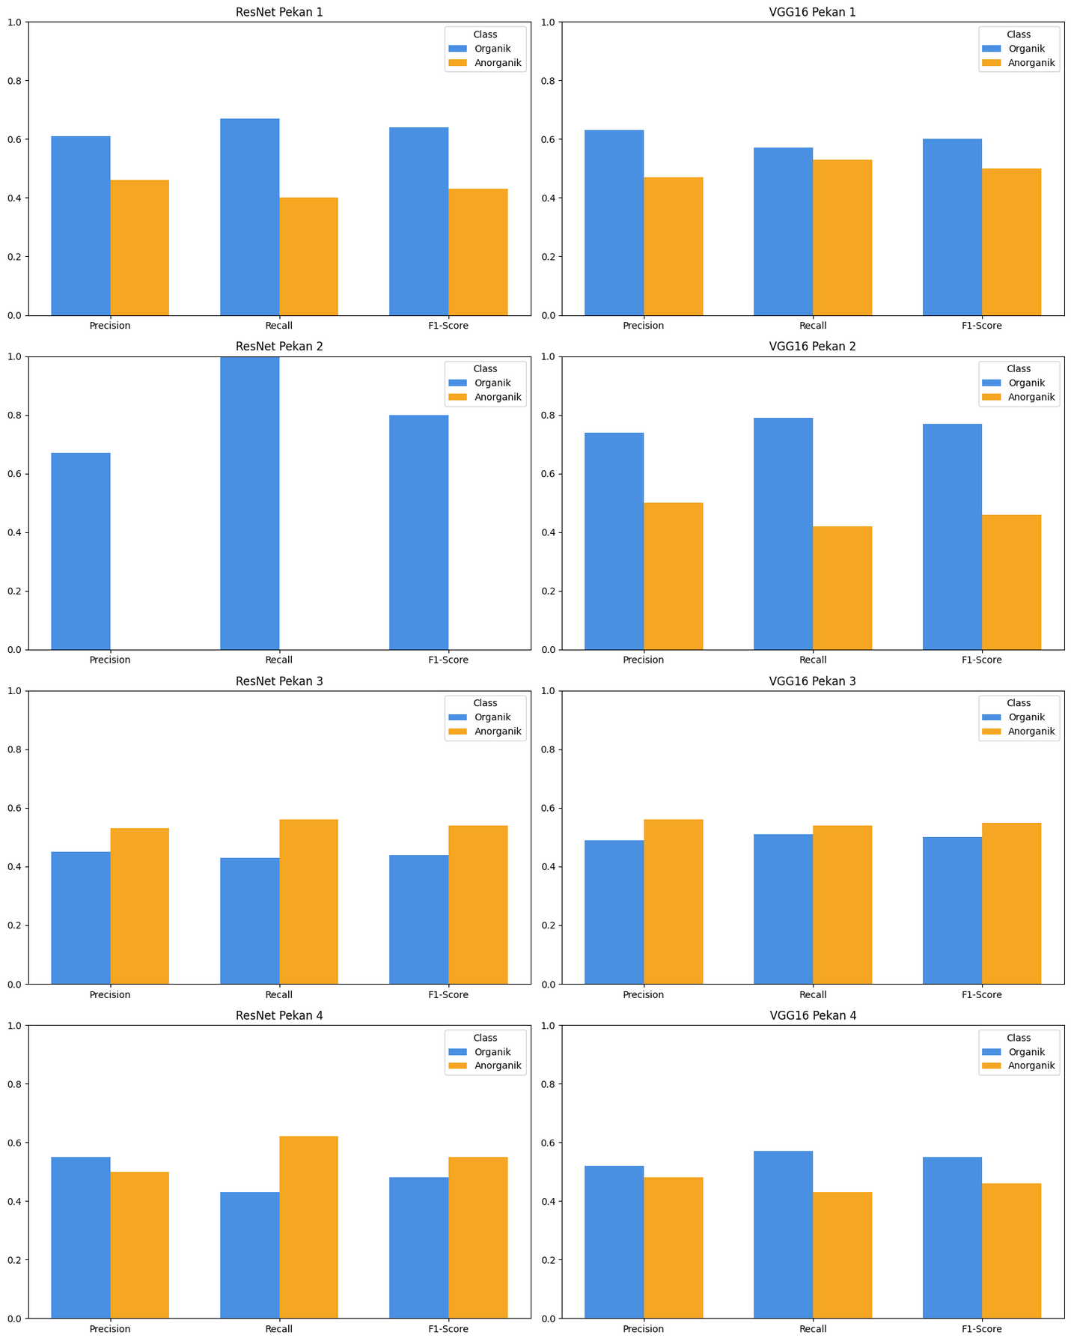
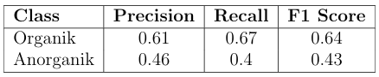
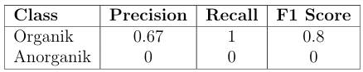
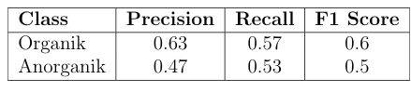
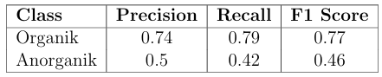
15
classification report
Resnet Pekan 1
Resnet Pekan 2
VGG16 Pekan 1
VGG16 Pekan 2

Slide 16
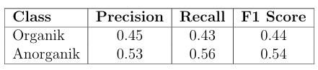
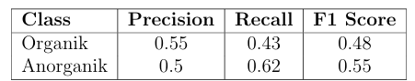
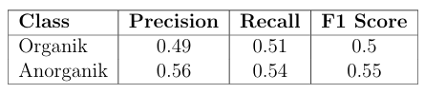
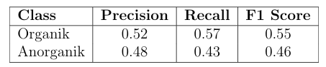
16
classification report
Resnet Pekan 3
Resnet Pekan 4
VGG16 Pekan 3
VGG16 Pekan 4

Slide 17
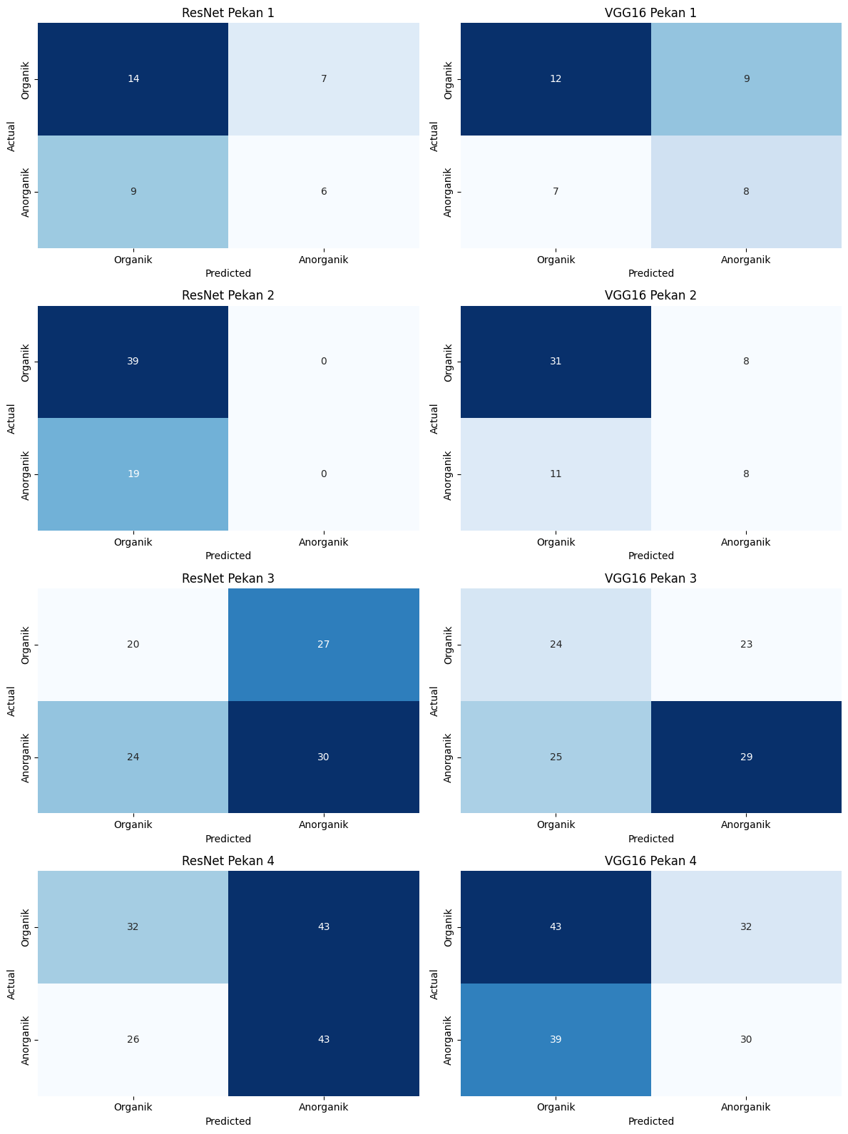
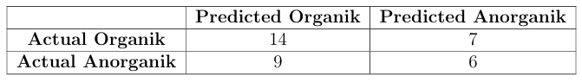
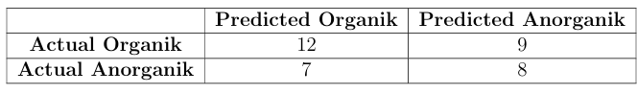
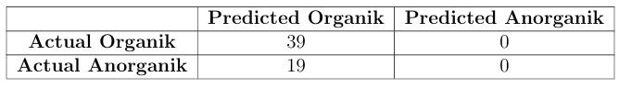
17
confusion matrix
Resnet Pekan 1
Resnet Pekan 2
VGG16 Pekan 1
VGG16 Pekan 2

Slide 18
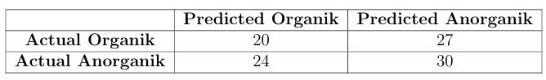
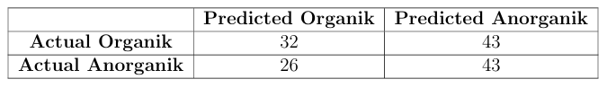
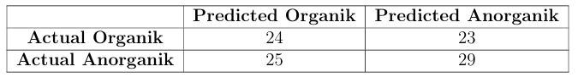
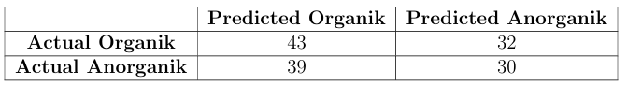
18
confusion matrix
Resnet Pekan 3
Resnet Pekan 4
VGG16 Pekan 3
VGG16 Pekan 4

Slide 19
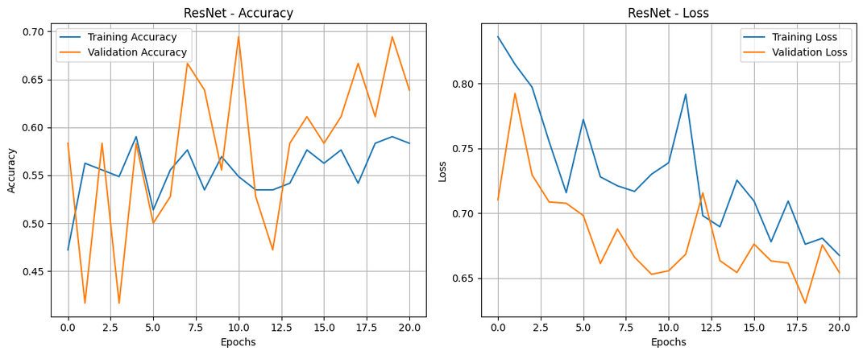
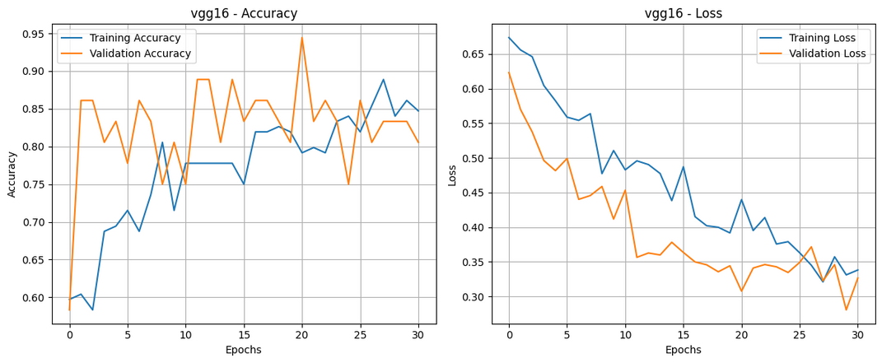
19
learning curve
*Pekan 1

Slide 20
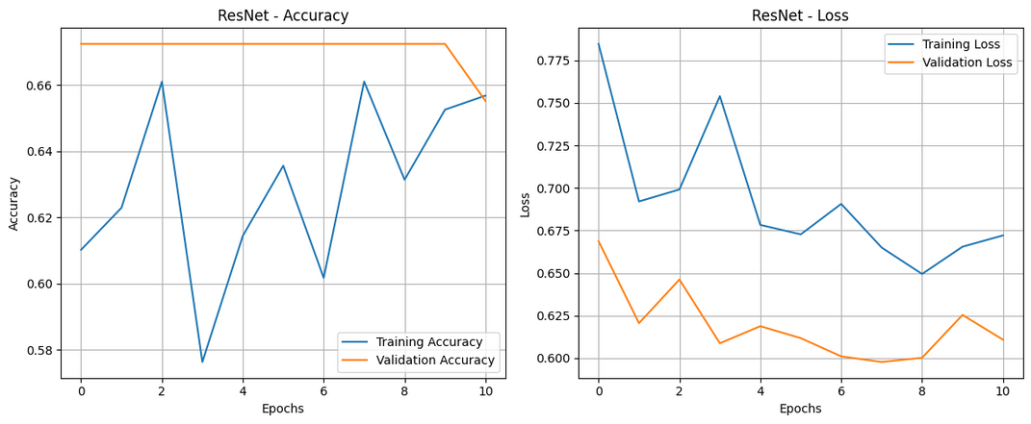
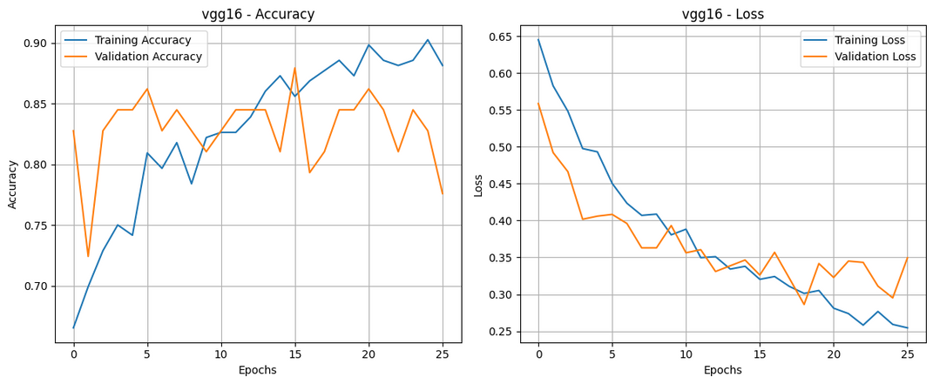
20
learning curve
*Pekan 2

Slide 21
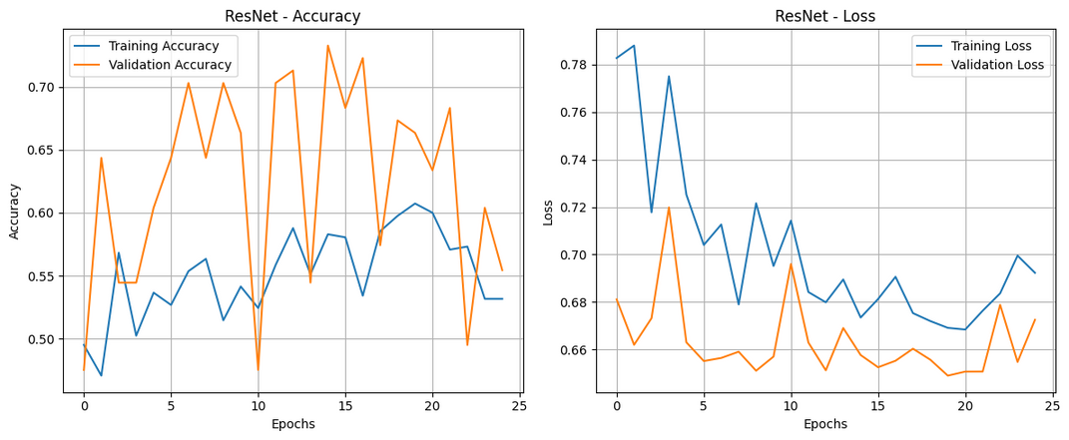
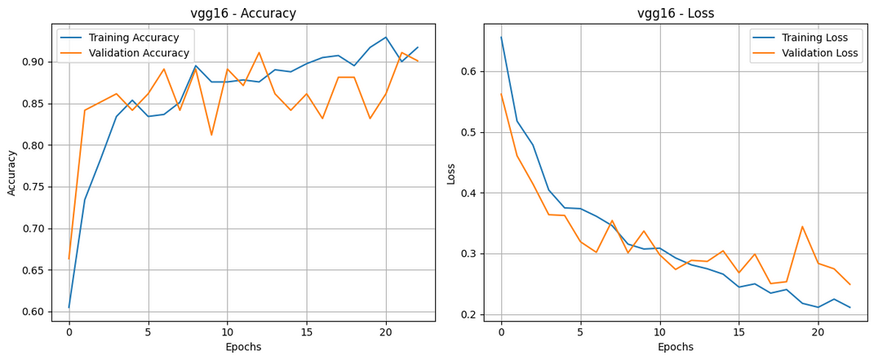
21
learning curve
*Pekan 3

Slide 22
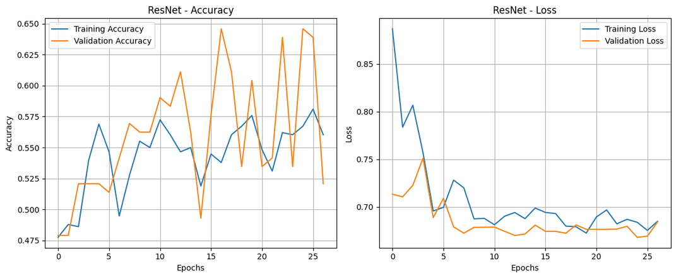
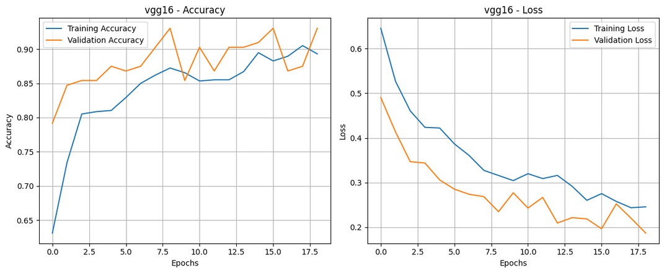
22
learning curve
*Pekan 4

Slide 23
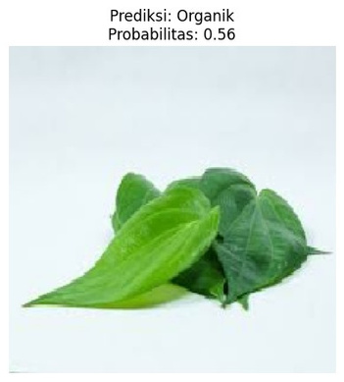







23
Organik
VGG16
Pekan 1
Pekan 2
Pekan 3
Pekan 4
Resnet

Slide 24
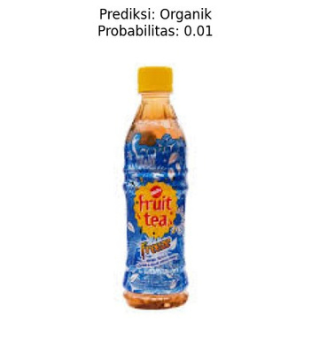




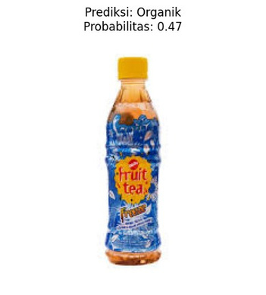
24
Anorganik
VGG16
Pekan 1
Pekan 2
Pekan 3
Pekan 4
Resnet

Slide 25


25
Sekian dan terimakasih

